Slide 3
¡Bienvenidos!
Notes:
Saludos, bienvenida
https://www.pexels.com/photo/agriculture-clouds-cropland-crops-461960/

Slide 4
La Biblia:
La Obra del Salvador
Lección 7: Jesús muere y es sepultado
Notes:
Haz seguro que se está grabando la clase (si se aplica).

Slide 5
Oremos
Amado Señor Dios, te doy gracias porque enviaste a Jesús para que se hiciera hombre y muriera por mí, para que yo pudiera ser tu hijo. Señor Jesús, te doy gracias porque obedeciste a tu Padre y terminaste la obra que él te envió a hacer. Amado Espíritu Santo, te doy gracias porque obraste la fe en mi corazón, para que yo crea que Jesús cumplió toda su obra y pagó todos mis pecados. Amén.
Notes:
Saludos

Slide 6
Actividad de Repaso (10 minutos) La Crucifixión

Slide 7
La Crucifixión
Notes:
b. “La crucifixión de criminales vivos no ocurría en el Antiguo Testamento… La ejecución era por lapidación. Sin embargo, los cadáveres a veces fueron colgados en los árboles como advertencia (Deuteronomio 21:22-23; Josué 10:26). Tal cuerpo era considerado maldito (de ahí Gálatas 3:13) y tenía que ser quitado y sepultado antes de que llegara la noche (cf. Juan 19:31). Esta costumbre explica la referencia que se hace en el Nuevo Testamento de la cruz de Cristo como un ´árbol´ (Hechos 5:30; 10:39; 13:29; 1 Pedro 2:24), un símbolo de humillación.”
c. “La crucifixión fue … usada ampliamente por los romanos. Solamente los esclavos, provincianos y los criminales más bajos fueron crucificados, pero rara vez ciudadanos romanos.”
d. Diferentes tipos de cruces fueron usadas, como en forma de una T o una X. Un líder primitivo cristiano indicó que Jesús fue crucificado en una †. “Esto fue reforzado por las referencias en los cuatro evangelios (Mateo 27:37; Marcos 15:26; Lucas 23:38; Juan 19:19-22) al título clavado a la cruz de Cristo sobre su cabeza.”

Slide 8
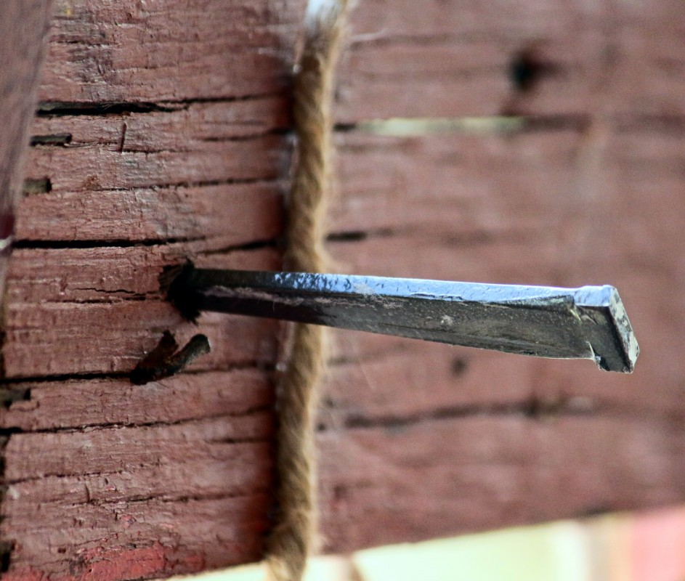
La Crucifixión
…y estando en la condición de hombre, se humilló a sí mismo y se hizo obediente hasta la muerte, y muerte de cruz (Filipenses 2:8)
Notes:
e. “Después de la condena de un criminal, era la costumbre que la víctima fuera azotada con … un látigo con correas de cuero, las cuales en el caso de nuestro Señor sin duda lo debilitaron mucho y apresuraron la muerte final. Entonces le hicieron cargar la viga transversal … como un esclavo hasta el lugar de su tortura y muerte, siempre fuera de la ciudad, mientras un heraldo llevaba el ´título´ delante de él, la acusación escrita. Fue esta [viga transversal], no toda la cruz, que Jesús estaba demasiado débil para cargar, y la cual fue llevada por Simón de Cirene. El hombre condenado fue desnudado, extendido en el suelo con la viga transversal por debajo de sus hombros, y sus brazos o sus manos atados o clavados a ella (Juan 20:25). Entonces esta viga fue levantada y sujetada al poste vertical para que los pies de la víctima, los cuales en ese momento fueron atados o clavados, fueran apenas alejados del suelo, no tan altos como muchas veces son representados. El peso principal del cuerpo fue cargado por una clavija saliente … a horcajadas sobre la cual se sentaba la víctima. Allí dejaron al hombre condenado a morir de hambre y agotamiento. La muerte a veces fue apresurada por … el rompimiento de las piernas, como en el caso de los dos criminales, pero no hecho en el caso de nuestro Señor, porque ya estaba muerto. Sin embargo, una lanza atravesó el costado de Jesús para asegurar su muerte, y así poder quitar el cuerpo antes del sábado, como exigían los judíos (Juan 19:31ss.).” (El Nuevo Diccionario de la Biblia, Tercera Edición, “La Crucifixión”, página 245)
f. Conclusión: y estando en la condición de hombre, se humilló a sí mismo y se hizo obediente hasta la muerte, y muerte de cruz (Filipenses 2:8)y “Si alguien comete un crimen que merezca la muerte, y lo haces morir y lo cuelgas de un árbol, no dejen que su cuerpo se quede en ese árbol toda la noche. Lo enterrarás ese mismo día, porque quien es colgado de un árbol está bajo la maldición de Dios. No contamines la tierra que el Señor tu Dios te da en posesión.” (Deut. 21:22-23). EL morir en una cruz era una muerte especialmente dolorosa, lenta, y humillante. Jesús voluntariamente murió así.

Slide 9
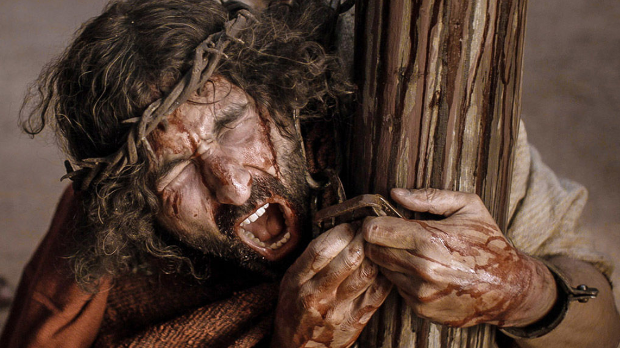
CONSIDERAR – Lucas 23:35-56

Slide 10
CONSIDERAR – Lucas 23:35-56
¿Quiénes son los personajes de esta historia?
Notes:
a. El pueblo observaba
b. Los gobernantes se burlaban
c. Los soldados
d. El malhechor que insultaba a Jesús
e. El malhechor que defendió a Jesús
f. El centurión
g. Los conocidos de Jesús y las mujeres que lo seguían
h. José de Arimatea
i. Pilato

Slide 11
CONSIDERAR – Lucas 23:35-56
2. ¿Cuáles son los objetos de esta historia?
Notes:
a. Vinagre
b. El epígrafe multilingüe
c. Las tinieblas, el sol, el velo
d. La cruz
e. La sábana en que envolvieron a Jesús
f. Especias aromáticas y ungüentos

Slide 12
CONSIDERAR – Lucas 23:35-56
3. ¿Dónde ocurrió esta historia?
Notes:
a. Gólgota/Calvario
b. Van al sepulcro abierto en una peña.

Slide 13
CONSIDERAR – Lucas 23:35-56
4. ¿Cuándo ocurrió esta historia?
Notes:
a. Viernes Santo
b. Desde el mediodía hasta las tres de la tarde hubo tinieblas…
c. Y lo sepultan de prisa antes del comienzo del sábado.

Slide 14
CONSIDERAR – Lucas 23:35-56
5. ¿Cuál es el problema?
Notes:
a. Jesús tiene que morir para ganar la salvación por nosotros.
b. Ya casi empieza el sábado, y por eso no tardan en sepultarlo.

Slide 15
CONSIDERAR – Lucas 23:35-56
6. ¿Cuáles eventos ocurrieron en esta historia? Contemos la historia juntos.
Notes:
Deje que cuenten la historia. Solo hay que guiarlos cuando se desvíen, se confunden, o pasan por alto algo de importancia.

Slide 16
CONSIDERAR – Lucas 23:35-56
7. ¿Se resuelve el problema que mencionamos? ¿Cómo?
Notes:
a. Efectivamente Jesús da su vida en la cruz.
b. Pilato les da permiso a bajar el cuerpo y sepultarlo

Slide 17
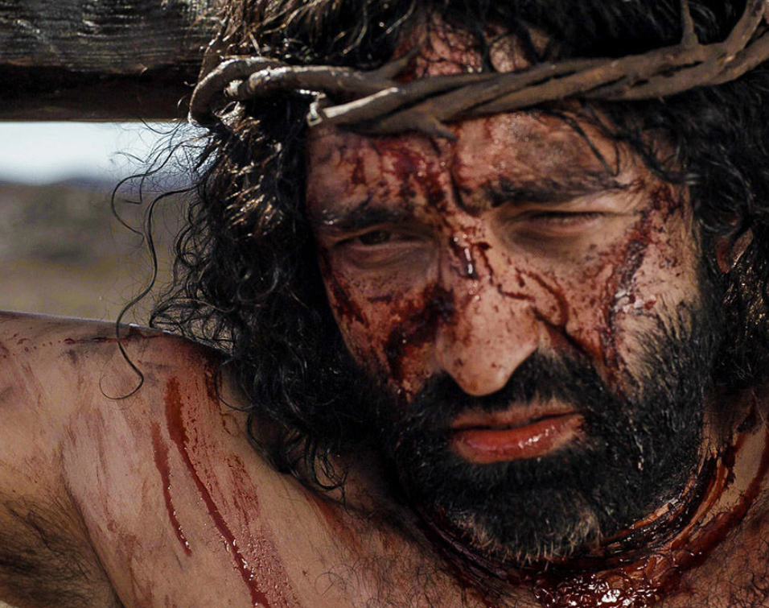
CONSOLIDAR Lucas 23:35-56

Slide 18
CONSOLIDAR – Lucas 23:35-56
1. ¿De qué se trata la historia?
Notes:
Jesús cumplió el sacrificio requerido por los pecados del mundo al morir en la cruz, una muerte cuya importancia la señaló Dios a través de eventos milagrosos.

Slide 19
CONSOLIDAR – Lucas 23:35-56
2. ¿Qué pecado me enseña a confesar esta historia?
Notes:
El pago del pecado es la muerte. Mis pecados hubieran resultado en mi condenación eterna en el infierno si Jesús no hubiera sacrificado su vida para pagar por mis pecados.)

Slide 20
CONSOLIDAR – Lucas 23:35-56
3. ¿Dónde veo el amor de Dios en esta historia?
Notes:
a. “Nadie tiene mayor amor que éste, que es el poner su vida por sus amigos.”
b. Al igual que Jesús le prometió al criminal arrepentido y creyente, la vida eterna en el cielo, yo también tengo la promesa de un hogar celestial por la fe en el sacrificio que Jesús hizo por mí.

Slide 21
CONSOLIDAR – Lucas 23:35-56
4. ¿Qué me enseña Dios a pedir y hacer?
Notes:
a. Que yo vea, celebre y confíe en el hecho de que Dios hizo todo para mi salvación y por lo tanto a colocar mi confianza en él y no en mí mismo para la salvación.

Slide 22
CONSOLIDAR – Lucas 23:35-56
5. ¿Cuándo sería buena situación para compartir este mensaje?
Notes:
a. En Semana Santa, Viernes Santo
b. Con nuevos para que conozcan a Jesús y su amor

Slide 23
Temas Importantes: (20 minutos) El Impacto Espiritual de la Crucifixión de Jesucristo

Slide 24
Notes:
Mateo, Marcos y Lucas nos dicen que la oscuridad cubría “toda la tierra” desde la sexta hasta la novena hora—del mediodía hasta las 3:00 PM, en nuestra manera actual de calcular el tiempo. Puesto que Lucas nos dice que “el sol se oscureció” (23:45), “toda la tierra donde había luz de día fue envuelta en la oscuridad, algunos piensan en un eclipse natural del sol. Pero tales eclipses no ocurren cuando hay luna llena, como la que había en el tiempo de la fiesta de la Pascua. Debemos concluir que la oscuridad de tres horas era enteramente sobrenatural. Fue la primera de las señales milagrosas que Dios dio justo antes o en la muerte de su Hijo” (Comentario de Historia Bíblica, Nuevo Testamento, Vol. 2, página 918).

Slide 25
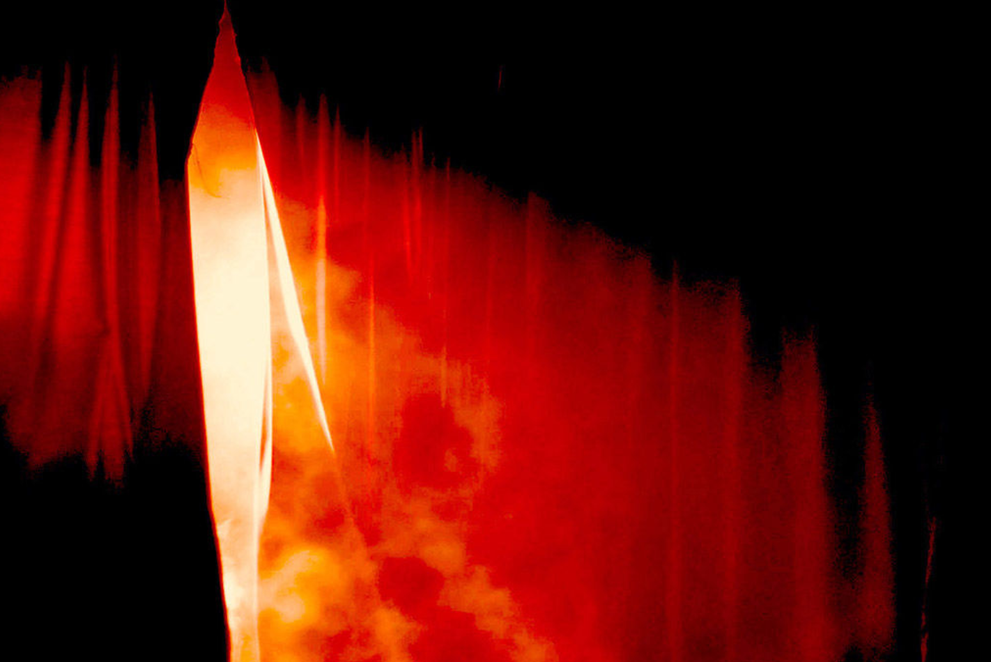
Notes:
b. Cuando murió Jesús, habiendo declarado que el castigo por el pecado estaba pagado en su totalidad (“Todo se ha cumplido,” Juan 19:30) y encomendando su alma a su Padre celestial (“Padre, en tus manos encomiendo mi espíritu,” Lucas 23:46), Dios causó que varios otros eventos sobrenaturales ocurrieran. En ese momento “el velo del templo se rasgó en dos, de arriba abajo,” Mateo 27:51).
i. El velo pesado separaba el lugar santo, donde se quemaba incienso y el pan era exhibido, del lugar santísimo, donde el arca del pacto había sido guardada hasta que fue capturada y quizás destruida junto con el templo de Salomón durante el cautiverio babilónico. Solamente el sumo sacerdote entraba al lugar santísimo una vez al año, el día de la expiación en el otoño. Los sacerdotes continuamente entraban al lugar santo a quemar incienso y reemplazar los panes.
ii. [Dios] estaba declarando que los pecadores ya no necesitaban de los servicios de un sumo sacerdote para litigar su causa con un Dios santo. Todo lo que hacía el sumo sacerdote por los pecados del pueblo el día de la expiación era solamente un tipo o patrón de lo que haría otro. Ahora el tipo había sido reemplazado por su cumplimiento, la gloriosa realidad.
iii. Porque había llegado Jesucristo, el prometido Sumo Sacerdote divino. Él había traído el sacrificio de su santa sangre, preciosa más allá de cualquier precio porque era la sangre del Hijo de Dios. (1 Juan 1:7: ´la sangre de su Hijo Jesucristo´) Con su propia sangre expiatoria él entró al Lugar Santísimo del cielo. A su Padre presentó su sacrificio totalmente suficiente, totalmente expiatorio, y el Padre lo aceptó como el sacrificio que gana la redención eterna para todos los pecaminosos hijos e hijas de los hombres. (Hebreos 9:3-15; 6:19,20; 9:12; 10:19)
iv. Con el desgarramiento del velo del templo Dios dio un testimonio poderoso de una verdad relacionada. El pueblo de Israel tenía estrictamente prohibido entrar al lugar santísimo. Podrían tener acceso a Dios solamente a través del sumo sacerdote. Ahora Dios proclamó en el momento de la muerte de Jesús: “¡Todo lo que impedía el camino a mí para ustedes los pecadores ha sido quitado! ¿Acaso no escucharon a mi Hijo clamar: ´Todo se ha cumplido´? Su pecado ya no obstaculiza entre nosotros. Por consiguiente, el camino hacia mí ha sido abierto por el sacrificio redentor de mi Hijo. ¡Dejen de lado sus aprensiones y temores! Vengan a mí con sus pecados y con su gratitud por el perdón, con su confesión de fe como niño, y con sus dudas, con sus tristezas y sus gozos. Escuchen esta divina invitación, porque tienen a un Padre reconciliado a ustedes por la muerte de su Hijo. Él ha hecho a cada uno de ustedes un rey y un sacerdote ante Dios con libre acceso a su trono.” (Vea Apocalipsis 5:9,10; Hebreos 4:16.) (Comentario de Historia Bíblica, Nuevo Testamento, Vol. 2, página 935)

Slide 26
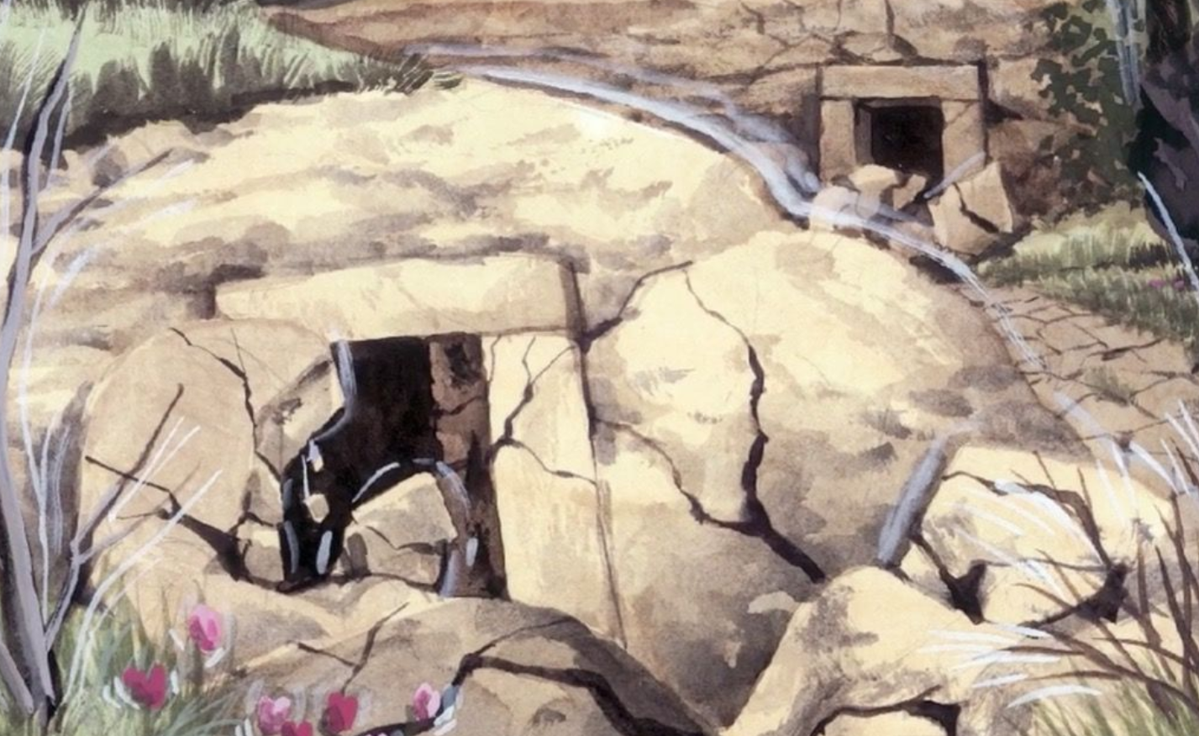
Notes:
c. Todavía otro evento milagroso causado por Dios era un terremoto: “la tierra tembló, las rocas se partieron,” (Mateo 27:51).
i. Nuestro Dios, a menudo, ha enviado un mensaje a los hombres a través de terremotos. La ocasión que primero viene a la mente vinculada con la muerte de Jesús es el terremoto que ocurrió la mañana del domingo de resurrección. ‘La tierra tembló, las rocas se partieron, etc.’ (Mateo 28:2). Con esa convulsión en la naturaleza Dios estaba proclamando que él estaba en ese acto poderoso de resurrección, que él había levantado a su Hijo de entre los muertos. Repitió y reforzó el poderoso ¡Sí! Que él habló para confirmar la afirmación de victoria de Jesús: “Todo se ha cumplido.”
ii. Por lo tanto, el terremoto a la muerte de Jesús llevaba este mensaje doble: “Pongan su confianza en el Crucificado, y serán bendecidos en toda la vida y durante una eternidad sin fin. Rechácenle a él y su sacrificio, y morirán en sus pecados, para siempre malditos.” (Comentario de Historia Bíblica, Nuevo Testamento, Vol. 2, página 936)
d. La última señal milagrosa vinculada a la muerte de Jesucristo es la aparición de los creyentes del Antiguo Testamento (“los santos”) de sus tumbas.
i. “Los sepulcros se abrieron y muchos cuerpos de santos que habían dormido, se levantaron; 53 y después que él resucitó, salieron de los sepulcros, entraron en la santa ciudad y aparecieron a muchos” (Mateo 27:52,53). Los “santos” son aquellos del Antiguo Testamento que habían creído en el Salvador prometido. “Muchos” de ellos, no todos, volvían a la vida en la tierra.
ii. Lo que era el propósito divino no es difícil de determinar. Los santos resucitados debían de hacer justo lo que se nos dice que hicieron: “Aparecieron a muchos.” En otras palabras: Debían de dar testimonio de que, a través de su muerte expiatoria, Jesús “quitó la muerte y sacó a luz la vida y la inmortalidad por el evangelio” (2 Timoteo 1:10); que Jesús, debido a su muerte es lo que él decía ser: “Yo soy la resurrección y la vida” (Juan 11:25). (Comentario de Historia Bíblica, Nuevo Testamento, Vol. 2, página 938)

Slide 27
El Significado de la Crucifixión de Jesús
Consumado es (Juan 19:30)
Para nosotros, es poder de Dios (1 Corintios 1:17-18)
Es lo que nos reconcilia con Dios y nos une como creyentes (Efesios 2:16)
Es su triunfo público (Colosenses 2:15)
Es el castigo de nuestra paz (Isaías 53:5)
Notes:
El significado de la crucifixión:
Consumado es. Ya fue pagado lo necesario.
El mensaje de la cruz es ciertamente una locura para los que se pierden, pero para los que se salvan, es decir, para nosotros, es poder de Dios. (1 Corintios 1:17-18)
Es nuestra salvación
y para reconciliar con Dios a los dos en un solo cuerpo mediante la cruz, sobre la cual puso fin a las enemistades. (Efesios 2:16)
En la cruz se hizo pública la victoria de Jesús sobre sus enemigos, y une al pueblo de Dios en un solo cuerpo aunque son de distintos países o razas.
Ha anulado el acta de los decretos que había contra nosotros y que nos era adversa; la quitó de en medio y la clavó en la cruz. ¹⁵ Desarmó además a los poderes y las potestades, y los exhibió públicamente al triunfar sobre ellos en la cruz.
O sea, Dios ya quitó los obstáculos (nuestro pecado). Y otra vez, Jesús hizo un espectáculo de sus enemigos perdedores.
Pero él será herido por nuestros pecados; ¡molido por nuestras rebeliones! Sobre él vendrá el castigo de nuestra paz, y por su llaga seremos sanados. (Isaías 53:5)

Slide 28
La Tarea
Ver el siguiente video para la lección 8
Leer Lucas 24:1-12; Juan 20:19-29 en sus Biblias
Notes:
https://www.flickr.com/photos/125816678@N05/42653338904

Slide 29
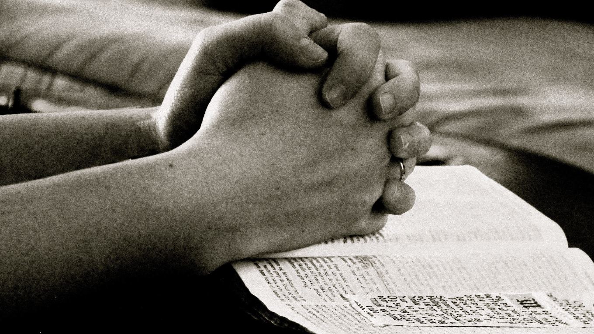
La Oración
Notes:
https://www.pxfuel.com/es/free-photo-jzecj/download/1360x768
Oración de clausura

Slide 31
Notes:
Despedidas

